Slide 1
Space Ivaders
By
Leon P.
Maks M.
Rafał F.

Slide 2
1. Game Design
Spis Treści
1.1 Gracz
1.2 Potwory
1.3 Boss’y
1.4 Power up’y
1.5 Ulepszenia / kowal
1.6 Ulepszenia / wiedźma

Slide 3



1.1 Gracz
Funkcje:
Ekwipunek
Ulepszenia gdzieś przechowywać
Licznik złota/ monet/waluty
W Grze chodzi lewo prawo I ma miecz I macha mieczem I leci taki slash. see example 1.1
Health bar(circle) takie kółko. Example 1.2 shows hp bar with 3 max hp and 2 lost
Jakąś klase zrobić czy coś I dodać co trzeba
Example 1.2
Example 1.1

Slide 4
1.2 Potwory
Każdy potwór dropi swój własny materiał I
każdy ma z 3 klatki animacji ruchu
Szkielet – 1hp -strzela kośćmi po prostu projectile
Slime – 1hp - strzela slime ball spowalnia gracza na chwilę
Pająk – 1hp - strzela pajęczyną wolny pocisk jak trafi zatrzymuję gracza w miejscu na chwilę
Golem – 2hp -rzuca kamień zadaję więcej 2 obrażeń barierą I 1 hp gracza
Licz – 1 hp – rzuca magiczny strzał który prznika przez bariery
Żywiołak ognia – 1hp – strzela kulą ognia która zadaje 2hp graczowi
Żywiołak wody – 1hp – strzela kulą wody normalny projectile ma tarczę wody która odnawia się co kilka sekund
Itd..
ps. można by zrobić classe dla pociskow

Slide 5
1.3 Boss’y
5 Bossów(chyba narazie tyle)
Slime co jak pokonasz wyskakuję ludek I cię bije (np. Jak king slime z terrari)
Coś co ma kilka części I musisz znisczyć je zani zabijesz (np. Jak skeletron z terrari)
Coś z tarczą co musisz nie trafiać w tarczę (brzmi wkurzająco do kodowania do przemyślenia)
Coś co ma dwie fazy
nwm

Slide 6
1.4 Power up’y
Gun - Jednorazowo strzelasz z armaty, kula wybuch przy dotyku przeciwnika niszcząc do okołą
Rage potion - Strzelasz szybciej na chwilę
Shield potion - Masz osłone na chwile
Enchanted sword -Twoje pociski lecą przez ściany I przeciwników (kilku np 3 /2 można by upgrajdować może)
Crossbow – strzelasz z kuszy 3 pociski 1 w przód 2 pod skos przelatują przez barriery
Health potion – leczy 1hp

Slide 7
1.5 Ulepszenia / Kowal
Bariera
3hp – jeden segment -xg
3hp – dwa segmenty -xg
3hp – trzy segmenty -xg
Zbroja
4hp
5hp
6hp
7hp
8hp
Jednorazowe
Power up – armata
Power up – enchanted sword
Power up - crossbow

Slide 8
1.6 Ulepszenia / Wiedźma
Luck Potion
+5% enemy drop rate
+10% enemy drop rate
+15% enemy drop rate
+20% enemy drop rate
+25% enemy drop rate
Shadow Potion
1% u don’t take damage
2% u don’t take damage
3% u don’t take damage
4% u don’t take damage
5% u don’t take damage
Jednorazowe
Power up – shield potion
Power up – rage potion

Slide 9
1.6 itd

Slide 10
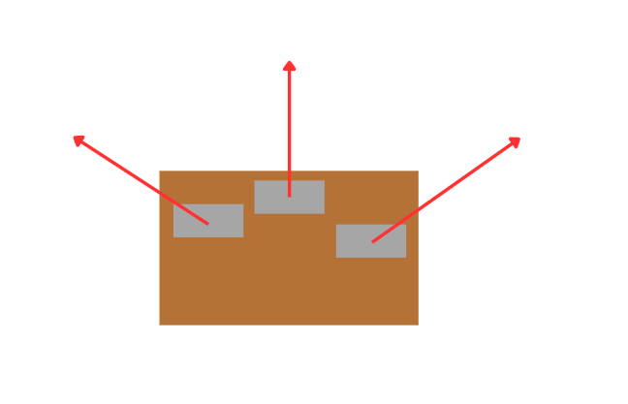
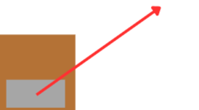
2. Interfejs
2.2 Gra / Droga
2.3 Ulepszenia / Kowal
2.4 sprzedaż / Sklep
2.1 Menu / Wioska
2.5 Ulepszenia/ Wiedźma

Slide 11
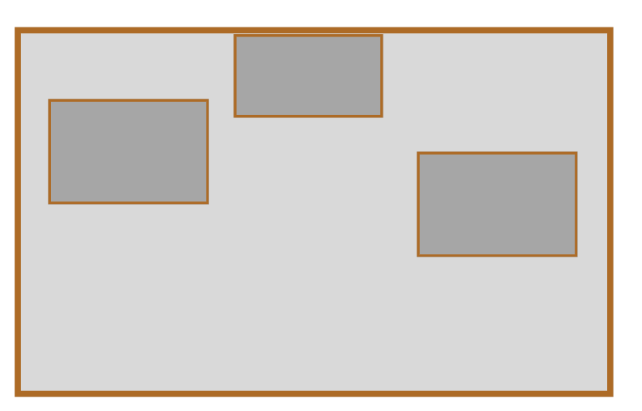

2.1 Wioska
2.Obrazek
Funkcjonalność
Przycisk
Przenosi do odpowiedniego miejsca
(nowa strona w wpf)
Zmienia na inny obrazek po najechaniu
1.Przycisk
(Droga)
1.Przycisk
(Kowal)
1.Przycisk
(Kowal)
1.Przycisk
(Sklep)
2.Obrazek
Tło jako Image
1.Przycisk
(Wiedźma)

Slide 12
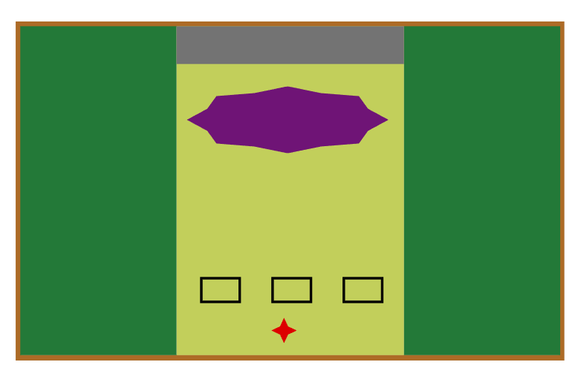
2.2 Droga
Funkcjonalność
4.jaskinia
1.Gracz
Obrazek – zmienia sprite podczas ruch
Po kliknięciu ataku gra animacje ataku
2.Przeciwnicy
Wychodzą z jaskini
Tabela obrazków z animacją ruchu
3.przeszkody
Obrazki zmiana sprite’u po otrzymaniu obrażeń
4.jaskinia
Warste wyżej niż przeciwnicy(efekt wyjścia)
2. przeciwnicy
3.przeszkody
1.gracz

Slide 13
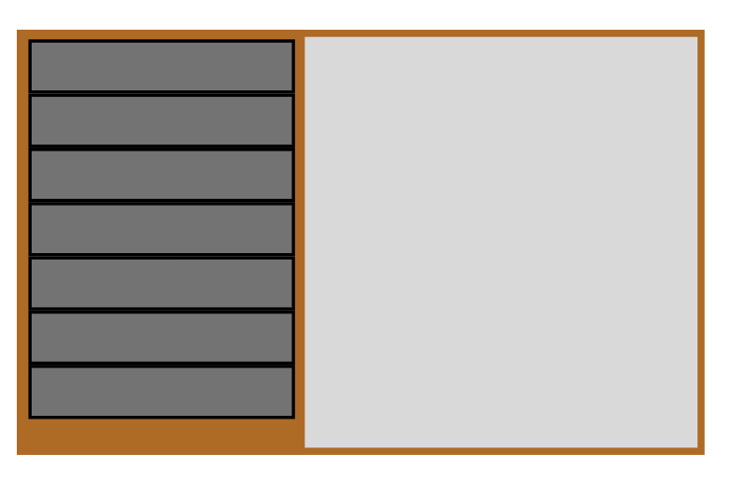
2.3 Kowal
Funkcjonalność
1.ulepszenia
1.Ulepszenia
Ulepszenia w liście do scrollowania
Podświtelenie po najechaniu
Od lewej Obrazek → nazwa → cena
Ulepszenia na które nie stać gracza są podświetlone na szaro
Po zakupie spada na konieć listy, cena zmienia się na “kupiony” I jest podświtlony na szaro
2.Obrazek
Zmienia się na chwilę po zakupię ulepszenia
2.obrazek

Slide 14

2.4 Sklep
1.Przedmioty
2.Obrazek
Funkcjonalność
1.Przedmioty
przedmioty w liście do scrollowania
Podświetlenie po najechaniu
Od lewej ilość na obrazku Obrazek → nazwa → cena
Klikasz sprzedaję się I jest sigma
2.Obrazek
Zmienia się na chwilę po zakupię przedmiotu

Slide 15
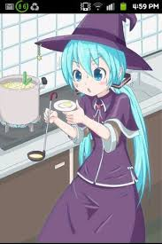
2.5 Wiedźma
1.Przedmioty
2.Obrazek
Funkcjonalność
1.Przedmioty
przedmioty w liście do scrollowania
Podświetlenie po najechaniu
Od lewej Obrazek → nazwa → jakie składniki potrzeba
2.Obrazek
Zmienia się na chwilę po zakupię przedmiotu

Slide 16
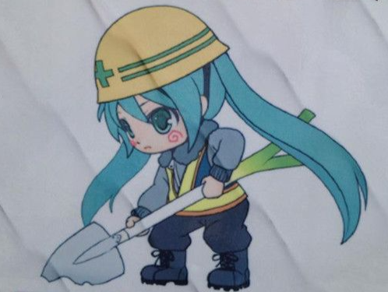

3.Narzędzia
Trello

